Slide 1
Regularización de elementos publicitarios

Slide 2
De antemano rechazo todos los argumentos vertidos por el Dr. Jorge Córdova, en los aduce varias irregularidades en relación a la reforma de la Ordenanza Metropolitana 001, sobre publicidad exterior, pues es menester informar en primera instancia, que la Secretaria de Territorio, Hábitat y Vivienda, ha realizado varias convocatorias a todas las empresas de publicidad para la socialización de la reforma de la Ordenanza, a la cual asistimos más de 30 empresas, siendo únicamente la empresa Gran Comercio la que no ha asistido a las mismas.
La real intención del protervo contenido del oficio del Dr. Jorge Córdova, es propender a monopolizar el mercado publicitario en la ciudad de Quito a través del mecanismo de emisión de nuevas licencias.

Slide 3
La regularización es un proceso que se viene dando desde cuerpos normativos anteriores, el último fue parte de la Ordenanza Metropolitana No. 119, mismo que no se llevo efecto por varias razones, entre ellas:
1. Debido a que la Secretaria de Territorio, Hábitat y Vivienda, mediante Oficio No. STHV-DMGT-2018-1166, suspendió la etapa de regularización por cuanto existían “problemas en el Sistema Interno del Municipio para poder generar los Títulos de Crédito y realizar el pago a fin de obtener las respectivas licencias de publicidad exterior LMU-41.”, dejando en el limbo jurídico la etapa de regularización determinado en la disposición transitoria primera, numeral 4 de la Ordenanza Municipal No. 119, que establece:
“4. Los administrados que requieran licenciamiento de la PEFT, se sujetaran al régimen de transición, además del pago del pago de la tasa correspondiente a la LMU (41) para el año solicitado, deberán pagar un recargo del 150% del valor de la tasa de la LMU (41) y cancelarán la tasa correspondiente por los años anteriores contados a partir de la fecha en que el Municipio hizo el registro de implantación de los elementos publicitarios, sin perjuicio de los procesos administrativos sancionatorios iniciados con anterioridad a la expedición de la presente ordenanza, que deberán ser resueltos de conformidad con el ordenamiento jurídico vigente.”

Slide 5
2. Por las respuestas dadas por el Arq. Wladimir Alejandro Rosero Ortiz, Director de Gestión del Territorio de la Administración Zonal “Eugenio Espejo”, entre ellas el Oficio Nro. GADDMQ-AZEE-DGT-2019-0284-O, de fecha 08 de noviembre de 2019, que en su parte pertinente textualmente indica que:
“Con fecha 29 de marzo del 2019, se sanciono la Ordenanza Metropolitana No. 001-2019 que contiene el Código Municipal, en la que se incorporan una serie de normas Metropolitanas, entre estas la de Publicidad Exterior; con el inconveniente de que este cuerpo legal en ninguna de sus partes contiene los anexos en los que se determinan las Reglas Técnicas para los temas que tienen relación con la planificación y el desarrollo en el Distrito Metropolitano de Quito.” (La negrilla me corresponde)
“Con estos antecedentes esta Administración Zonal le informa que, la atención a las solicitudes de Licencias Metropolitanas Urbanísticas de Publicidad Exterior Fija LMU (41), serán revisadas una vez que el Concejo Metropolitano de Quito expida las respectivas reglas técnicas.” (La negrilla me corresponde)

Slide 7
El Municipio del Distrito Metropolitano de Quito, es una institución del Estado, que delega sus funciones y asigna competencias a sus funcionarios municipales, según los artículos 226 y 227 de la Constitución de la Republica, que textualmente dicen:
“Art. 226.- Las instituciones del Estado, sus organismos, dependencias, las servidoras o servidores públicos y las personas que actúen en virtud de una potestad estatal ejercerán solamente las competencias y facultades que les sean atribuidas en la Constitución y la ley. Tendrán el deber de coordinar acciones para el cumplimiento de sus fines y hacer efectivo el goce y ejercicio de los derechos reconocidos en la Constitución.” (La negrilla y subrayado me corresponde)
“Art. 227.- La administración pública constituye un servicio a la colectividad que se rige por los principios de eficacia, eficiencia, calidad, jerarquía, desconcentración, descentralización, coordinación, participación, planificación, transparencia y evaluación.” (La negrilla y subrayado me corresponde)
Esta mala interpretación de la ley mas una serie de inconvenientes que se han venido dando, ha negado a varias empresas el derecho a la regularización y de obtener licencias nuevas, a pesar que los elementos publicitarios cumplen con las normas técnicas vigentes en el DMQ.

Slide 8
Conforme la lectura de este documento nos podemos dar cuenta que la administración pública, a través del Arq. Wladimir Alejandro Rosero Ortiz, Director de Gestión del Territorio de la Administración Zonal “Eugenio Espejo”, violó el Art. 82 de la Constitución de la Republica en cuanto a la seguridad jurídica, pues un funcionario municipal arrogándose funciones que no le competen, procedió a interpretar la ley y a negar los permisos manifestando que los anexos técnicos no se encontraban vigentes, siendo que el único organismo competente para la interpretación de las leyes, es el Consejo Metropolitano.
Adicionalmente, este tipo de respuestas beneficio únicamente a la compañía Sarmiento, quien tiene un convenio de exclusividad con el MDMQ, a través de una contrato monopólico que elimina a la competencia; y, a la compañía Gran Comercio, que es la única empresa que ha podido obtener licencias 2018 y 2019, es decir, con esta respuesta nos negaron el derecho a la petición determinado en el Art. 66, numeral 23:
“23. El derecho a dirigir quejas y peticiones individuales y colectivas a las autoridades y a recibir atención o respuestas motivadas. No se podrá dirigir peticiones a nombre del pueblo.”

Slide 9
Además, se violó el derecho a la igualdad determinada en el Art. 66, numeral 4 de la Constitución de la Republica.
Pues al negar los permisos y permitir que únicamente Gran Comercio ingrese y obtenga los mismos, se creo una clara desventaja competitiva frente a otras empresas publicitarias.
Por lo que esto, lo único que ha ocasionado es que la compañía Gran Comercio instale elementos publicitarios cerca de las ubicaciones donde otros empresas tienen instalados elementos que no cuentan con licencias, entre otras razones por la negligencia administrativa municipal de no haber entregado licencias argumentando que no se encontraban vigentes las normas técnicas, conforme quedó demostrado con la ratificación de vigencia efectuada por el Concejo Metropolitano de Quito en Sesión No. 071 Ordinaria, de 09 de junio de 2020, a las 10h00.
A continuación se muestran algunos ejemplos:

Slide 10
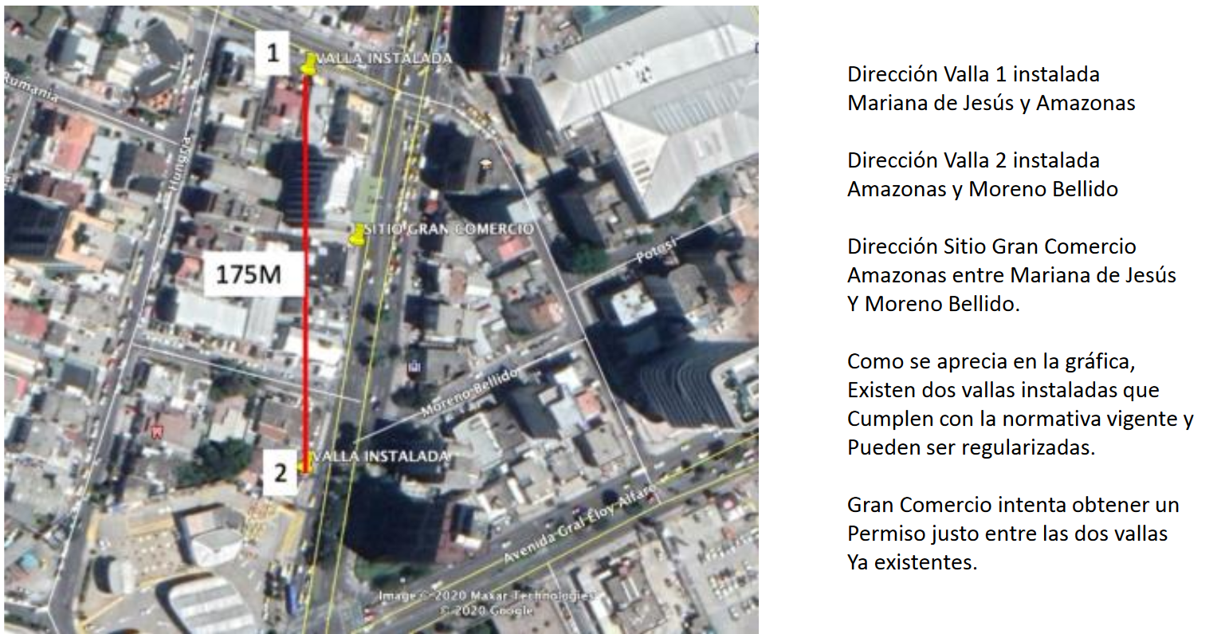

Slide 11
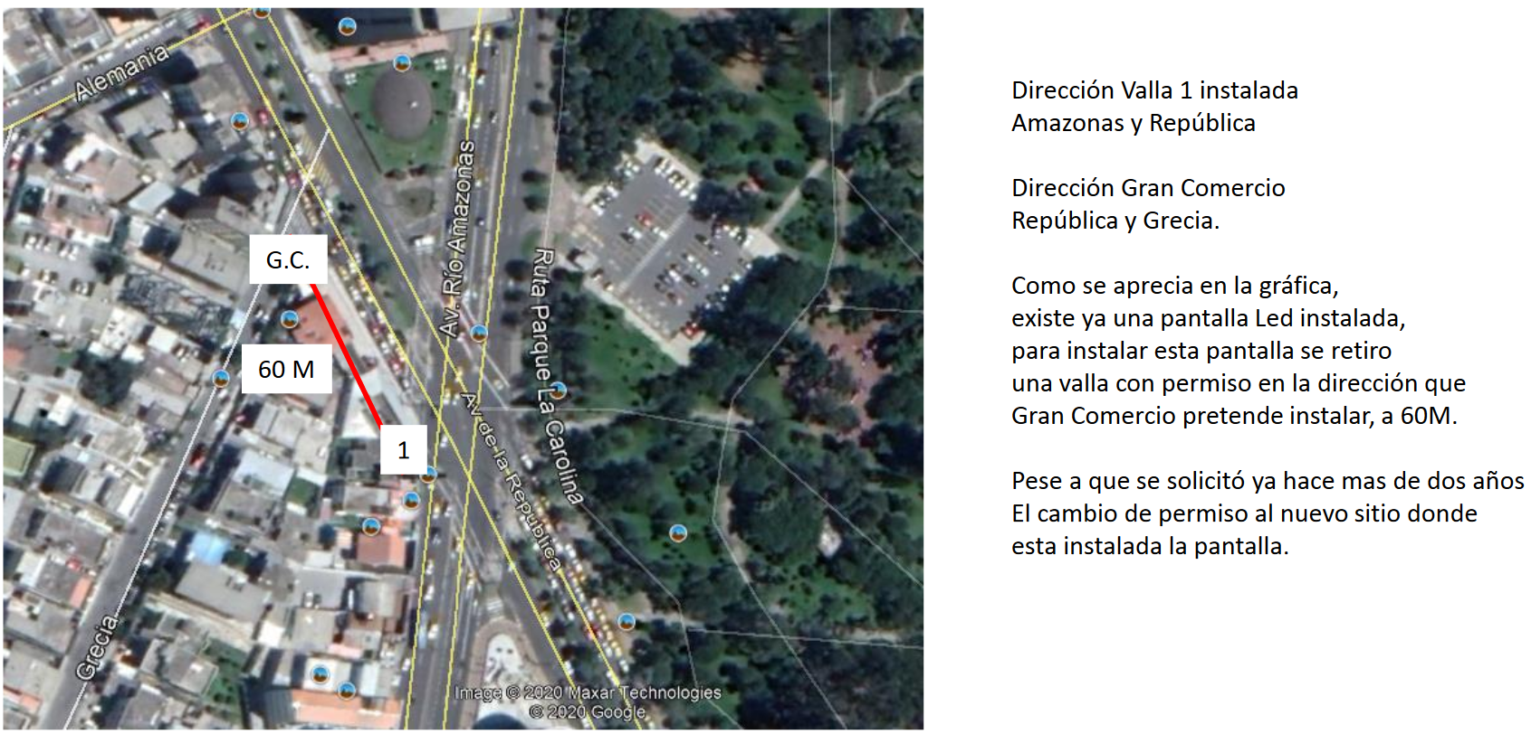

Slide 12
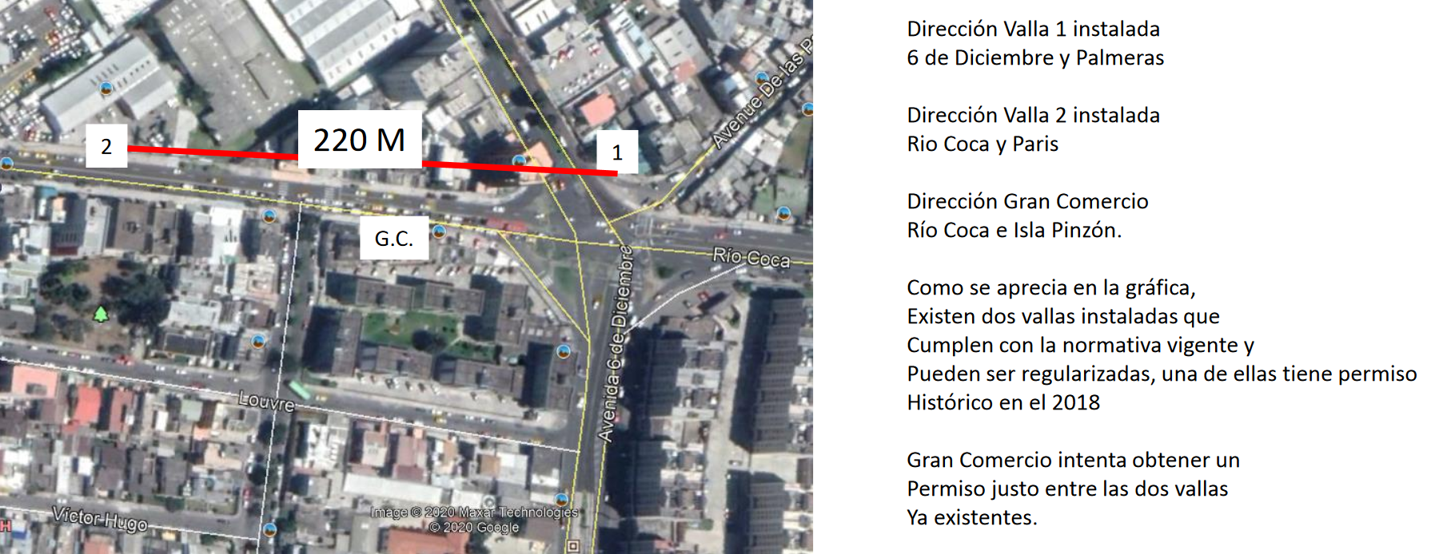

Slide 13
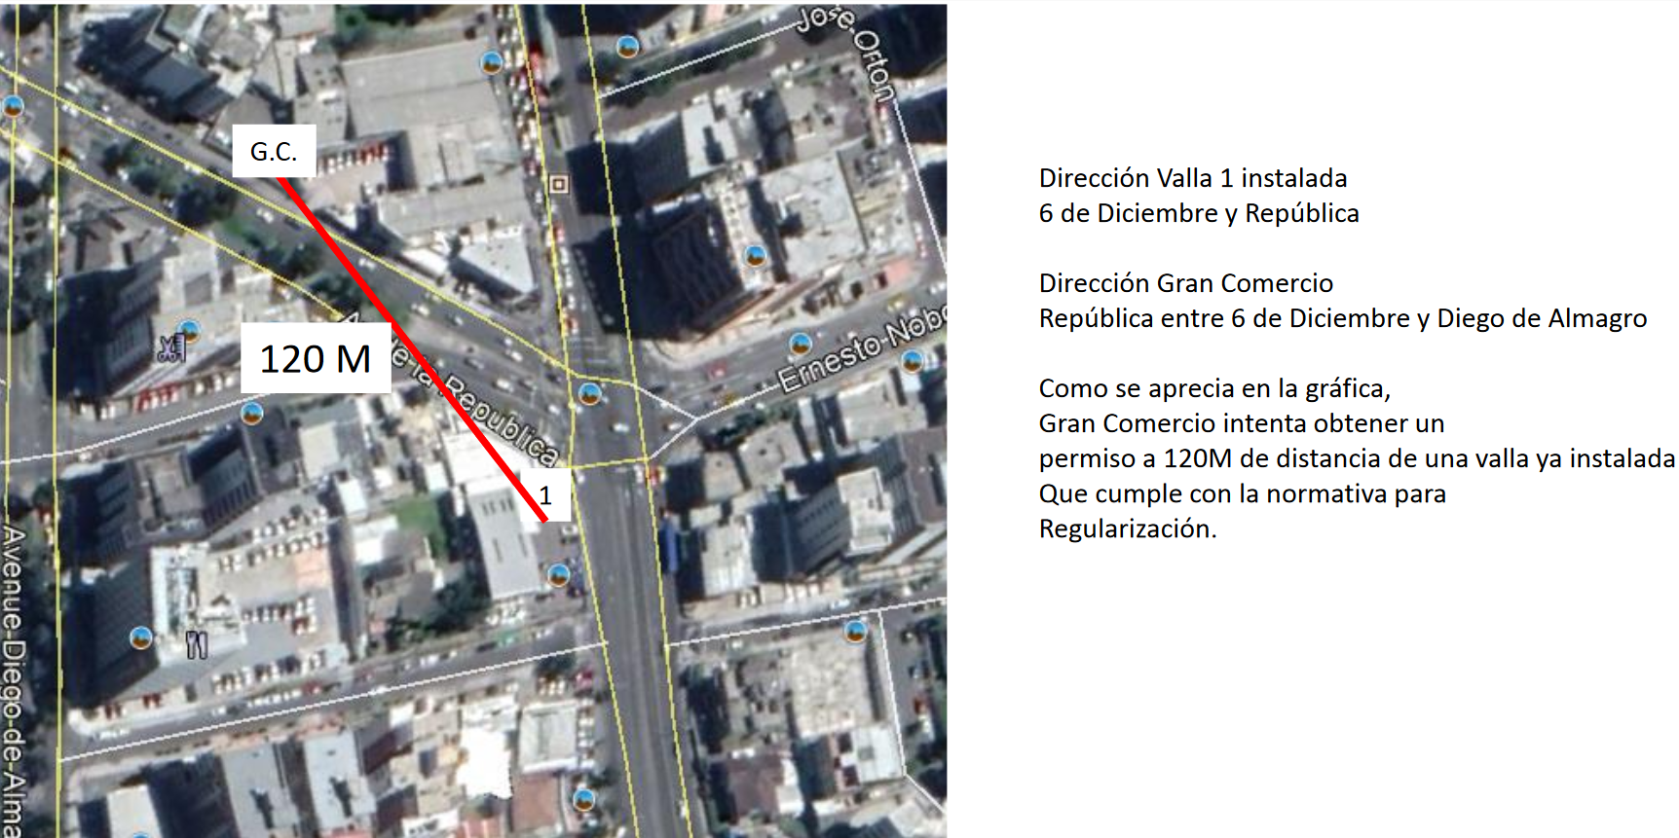

Slide 14
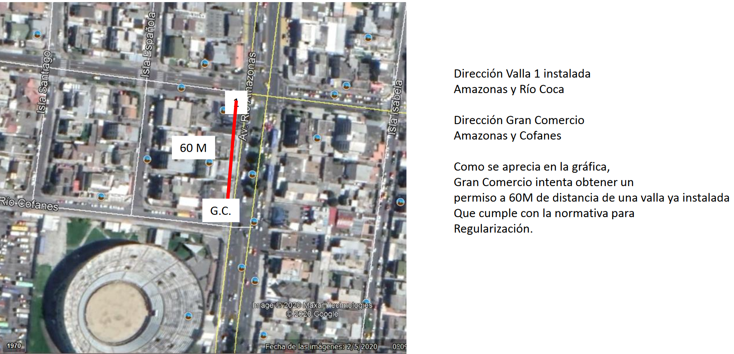

Slide 15
Por lo expuesto, es necesario que se reforme la Ordenanza Metropolitana, a fin de que regulen los elementos publicitarios instalados y después de ello se emitan licencias nuevas, conforme se ha hecho en cuerpo normativos anteriores, siempre y cuando se respete lo que determinado en la Resolución No. 0036-2007-TC de la Corte Constitucional, organismo de máxima jerarquía y cuyas decisiones, sentencias y dictámenes son vinculantes y de oponibles erga omnes además de tener carácter definitivo e inapelable de sus contenidos, de conformidad con las disposiciones de los Arts. 429, 436 y 440.
La etapa de regularización beneficiaria al MDMQ, pues le permitirá recaudar las tasas correspondientes a la explotación del espacio publico y a las empresas de publicidad regularizar sus elementos publicitarios.
Es preciso que ustedes conozcan además, que el Dr. Jorge Córdova fue presidente ejecutivo de una de las compañías que mas años tiene en el mercado publicitario y que asistió a muchas socializaciones relacionadas con los procesos de regularización, estando de acuerdo en las mismas, y sin embargo, ahora que labora en otra empresa de publicidad manifiesta su oposición, mostrando un doble discurso y su mala intención con pleno conocimiento de causa, de inducir a error a los miembros de la Comisión de Uso de Suelo hoy en cambio, en beneficio de Gran Comercio y ya no de Letra Sigma.

